Slide 1
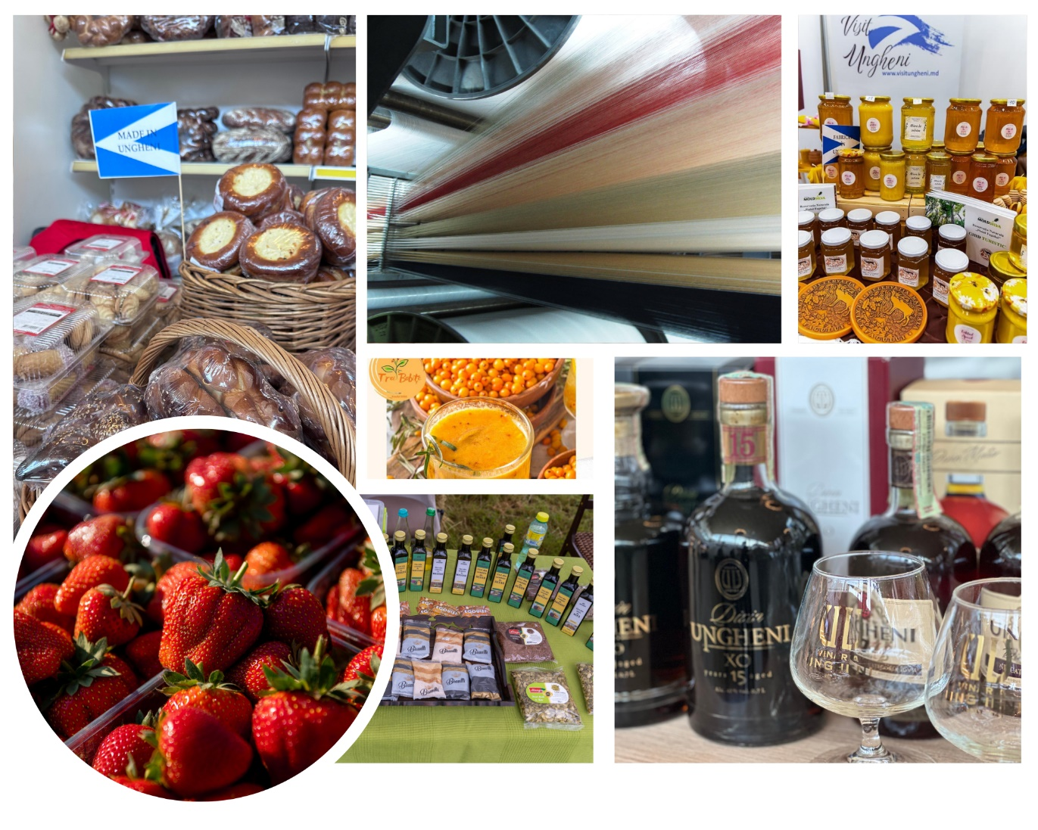
Cu privire la încurajarea creării și sprijin pentru dezvoltarea IMM în raionul Ungheni
Ludmila Ursatiev, șef Secție Economie și Reforme
Ședinţa comună de lucru a preşedintelui raionului şi a şefei Oficiului teritorial Ungheni al Cancelariei de Stat
cu şefii serviciilor publice din 03.12.2024

Slide 2
ANALIZA SITUAȚIEI ACTUALE
CADRUL LEGISLATIV ÎN DOMENIUL IMM
ACTIVITĂȚI DE SPRIJIN DIN PARTEA APL:
- politici publice locale
dezvoltarea capitalului uman prin promovarea competențelor și culturii antreprenoriale
facilitarea accesului IMM la surse de finanțare
sporirea competitivității sectorului ÎMM prin stimularea asocierii
crearea și dezvoltarea infrastructurii de sprijin în afaceri
consolidarea capacităților instituționale APL și parteneriate în domeniul susținerii antreprenorialului

Slide 3
Numărul persoanelor fizice și juridice după forma organizatorico-juridică, rn.Ungheni
Forma organizatorico-juridică | 31.12.2020 | 31.12.2021 | 31.12.2022 | 31.12.2023 | 30.09.2024
Total | 8985 | 7858 | 7490 | 3602 | 3 398
420 - Alte intreprinderi individuale | 877 | 826 | 803 | 673 | 627
430 - Societati in nume colectiv | 13 | 13 | 13 | 13 | 13
450 - Gospod.taranesti (de fermieri) | 6097 | 4957 | 4593 | 664 | 431
500 - Societate pe actiuni | 32 | 28 | 26 | 26 | 26
530 - Societati cu raspundere limitata | 1319 | 1362 | 1428 | 1510 | 1 577
540 - Cooperative de productie | 13 | 12 | 11 | 11 | 11
541 - Cooperative de intreprinzator | 12 | 13 | 13 | 13 | 13
550 - Cooperative de consum | 14 | 14 | 14 | 14 | 14
590 - Intreprinderi de stat | 8 | 8 | 8 | 8 | 8
620 - Intreprinderi municipale | 26 | 28 | 30 | 30 | 30
992 - Activitatea de intreprinzator a persoanei fizice | 7 | 11 | 9 | 8 | 7
996 - Filialele intreprinderilor nerezidente straine | 7 | 7 | 7 | 7 | 17
997 - Reprezentantele intreprinderilor nerezidente straine | 1 | 1 | 1 | 1 | 1
999 - Nerezidenti | 2 | 2 | 2 | 2 | 2
AIF - Activitate independenta PF | 71 | 72 | 74 | 354 | 366
APF - Activitate profesionala | 39 | 39 | 37 | 39 | 41
Patentă de întreprinzător | 448 | 466 | 421 | 229 | 214

Slide 4
Ponderea pe activități, conform cifrei de afaceri a întreprinderilor în 2023

Slide 5
Numărul rezidenților nou-înregistrați în ZEL Ungheni-Business ( numărul și genul de activitate)
2020 | 2021 | 2022 | 2023 | 2024
2 rezidenți: „Decormet Grup” SRL, comercializarea angro a bitumului; „Orange Tower” SRL, producerea materialelor termoizolante și decorativelor de finisare din mase platice. | 1 rezident: „Dectrans-Broker” SRL, prestarea serviciilor de broker vamal | 4 rezidenți: -„Traiancomerț” SRL, comercializarea angro a materialelor de construcție, și anume a materialelor termoizolante din polistiren extrudat, precum și altor materiale; - „Lizarin” SRL, producerea de vopsele și lacuri; - „Ambiant Climat” SRL, prestarea serviciilor de montare a sistemelor de ventilare industrială cu introducerea materialelor și obiectelor neces are; - „Petagros-Com” SRL, comercializarea angro a utilajului industrial. | 17 rezidenți: Comercializarea angro a produselor petroliere: - „Naftatrans” SRL, „Parcul de Autobuze și Taximetre nr.9 din Briceni” SRL „Varmo Group” SRL - „Petrom-Moldova” SRL Comercializarea angro a produselor cerealiere și oleaginoase: „Vitalite-Mihaela” SRL - „DN-Agrar” SRL Asamblarea echipamentelor de stocare a energiei electrice pentru panourile solare - „Ninethirty” SRL - „New Outback” SRL Prestarea serviciilor de locațiune: - „CSG Real Estate” SRL - SC „Luceafărul de seară” SRL - „Electrodevelop” SRL, producerea dispozitivelor electronice și radioelectronice, asamblarea și programarea lor; „Ecochim-Grup” SRL, producerea produselor diverse ale industriei chimice și ale industriilor conexe; „Zeratus-Prim” SRL, producerea solvenților și a aditivilor petrolieri; „Cont-Expert” SRL, prestarea serviciilor de spălare a lânii; „Rusbek Agrico” SRL, sortarea, ambalarea, marcarea și alte asemenea operațiuni cu produse alimentare; - SC „Flexcongrup” SRL, producerea lacurilor și vopselelor, comercializarea angro a materiei prime necesare producerii vopselelor și lacurilor; - „Euro Carpets” SRL, producerea covoarelor sintetice și mochetelor. | 3 rezidenți: - „Exoil Company” SRL, comercializarea angro a gazului lichefiat și a produselor petroliere; - ÎM „Rompetrol Moldova” SA, comercializarea angro a gazului lichefiat și a produselor petroliere; - ÎCS „Industrial Invest” SRL, comercializarea angro a produselor petroliere

Slide 6
LEGE Nr. 179 din 21-07-2016 cu privire la întreprinderile mici şi mijlocii
CLASIFICAREA ÎNTREPRINDERILOR MICI ȘI MIJLOCII
 | MICRO | MICI | MIJLOCII
Angajați | până la 9 angajați | De la 10 până la 49 | De la 50 până la 249
Volumul vânzărilor | până la 18 mln lei | Până la 50 mln lei | Până la 100 mln lei
Valoarea de bilanț | până la 18 mln lei | Până la 50 mln lei | Până la 100 mln lei

Slide 7
Rolul AAPL în susţinerea ÎMM
Fondurile speciale se aprobă anual prin deciziile consiliului raional
AAPL aprobă şi implementează programele locale de susţinere a sectorului ÎMM (art.10, 11)
Pentru finanţarea implementării programelor locale de susţinere a dezvoltării sectorului ÎMM şi altor acţiuni de susţinere a întreprinderilor micro, mici şi mijlocii, AAPL sînt în drept să instituie fonduri speciale (art. 8,11)
Structuri de suport:
Centrul de suport al businessului Ungheni – CSBU
Casa Antreprenoriatului Ungheni
Punctul de Contact în Afaceri
ZEL Ungheni-Business
ONG-uri de profil
Clustere

Slide 8
Documente locale de planificare strategică
Strategia de dezvoltare socio-economică a raionului Ungheni pentru perioada 2022-2030
Obiectivul general 2: Sporirea atractivității și competitivității economice a regiunii Ungheni
Agenda Locală de Business 2022-2026
Obiectiv general:Dezvoltarea economiei regionale prin susținerea mediului de afaceri, atragerea investițiilor, sporirea transparenței în dialog cu autoritățile publice locale

Slide 9
Dezvoltarea capitalului uman prin promovarea competențelor și culturii antreprenoriale
 |  | 2020 | 2021 | 2022 | 2023 | 2024
Asistența prin Punctul de Contact în Afaceri | Nr.adresări, informații oferite | 117 | 91 | 129 | 138 | 121
Evenimente de informare (seminare | Nr. evenimente | 5 | 10 | 8 | 5 | 8
 | Nr. participanți | 146 | 159 | 153 | 168 | 202
Numărul de evenimente de promovare ( expo, târguri, etc) | Nr. evenimente | 4 | 5 | 6 | 4 | 7
 | Nr. participanți | 100 | 195 | 205 | 215 | 212

Slide 10
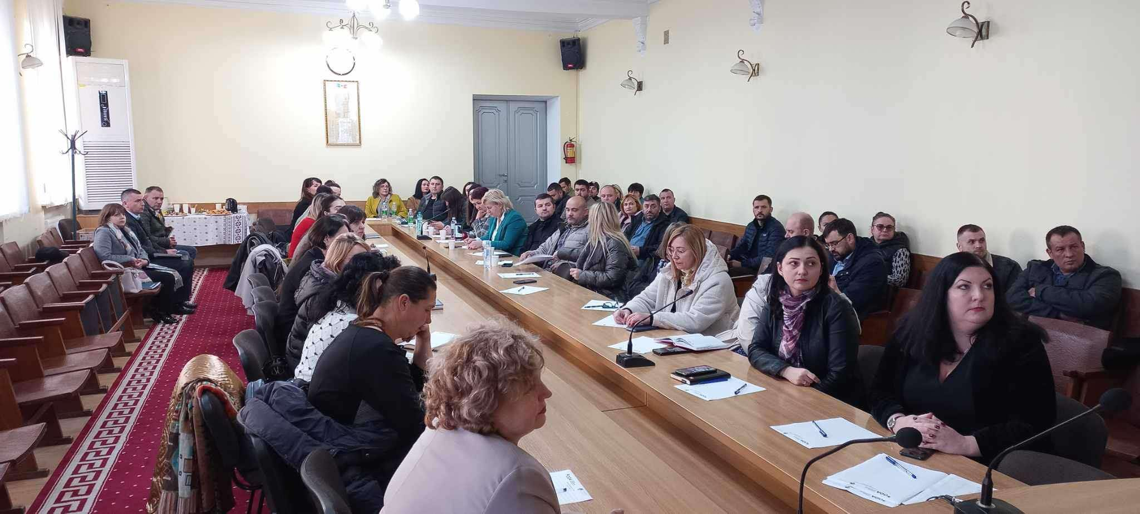
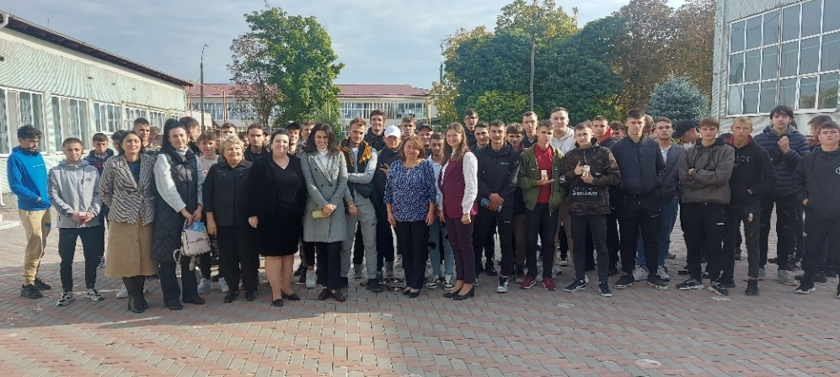
Evenimente de formare antreprenorială 2024
Sesiuni de informare privind oportunitățile de finanțare oferite de ODA – Aspecte juridice și practice privind activitatea întreprinderilor sociale
Sesiune de informare privind antreprenoriatul social, proiectul ”Valorificăm potențialul societății civile pentru dezvoltarea și promovarea antreprenoriatului social în Republica Moldova”
Seminar ” Capacitatea femeilor în domeniul agriculturii cu accent pe agricultură conservativă și practice sustenabile”
15.03.2024 Seminar ” Sprijin de urgență pentru producătorii agricoli în contextul crizei socio economice ”

Slide 11
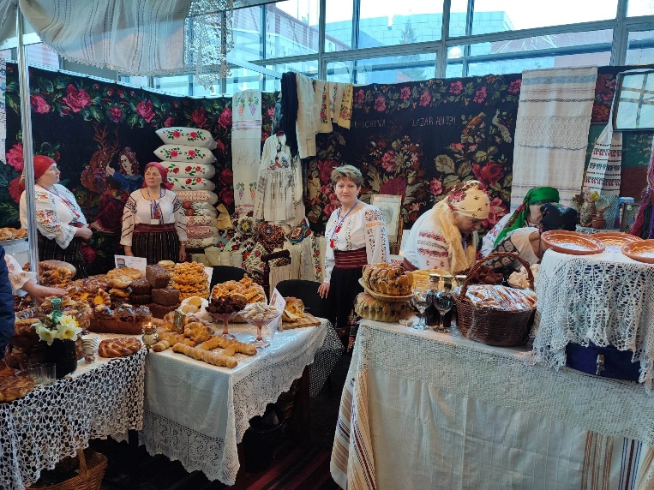
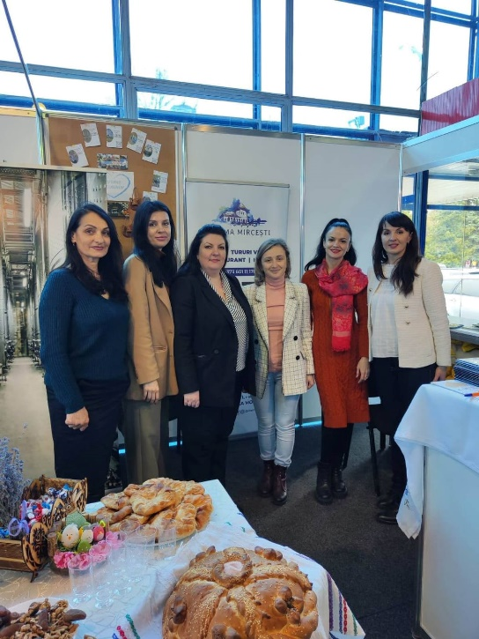
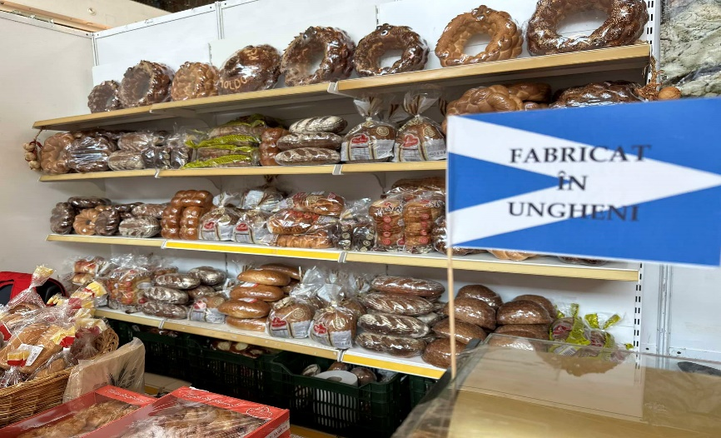
Expoziții 2024
expoziţia naţională universală ”Fabricat în Moldova”, mun. Chișinău
expoziția “Republica Moldova Prezintă”, mun.Iași, România
expoziția anuală “Tourism &Travel Expo”, mun. Chișinău
expoziția Hora Culturilor, Bruxelles, Belgia
expoziția ,,Zilele Internaționale ale Producătorilor", mun. Baia Mare, România

Slide 12
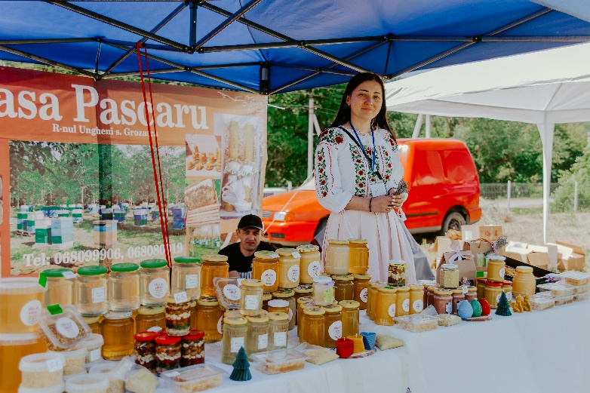
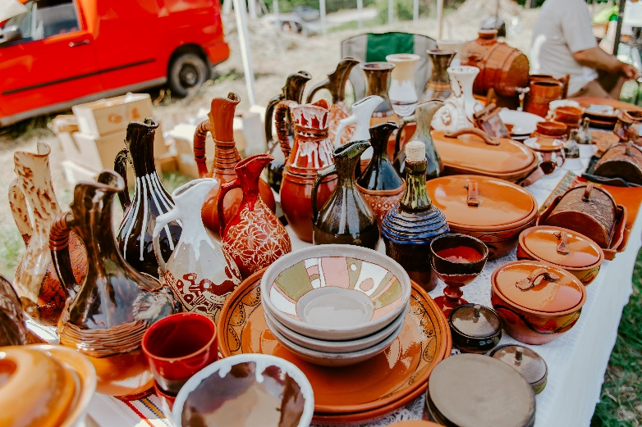
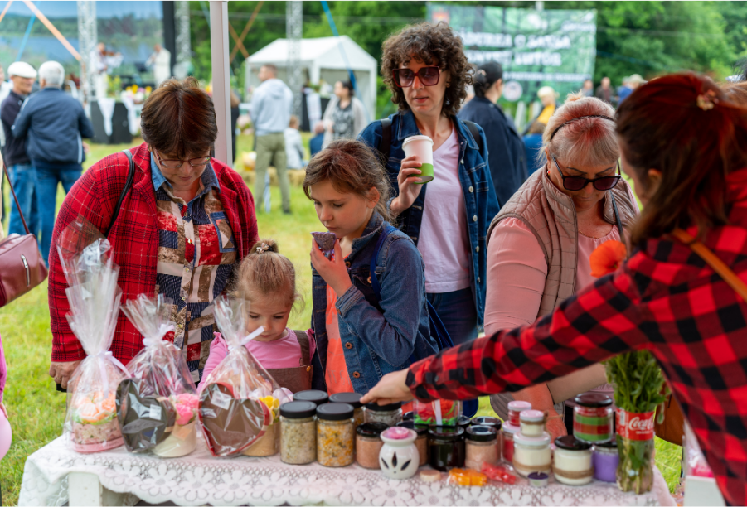
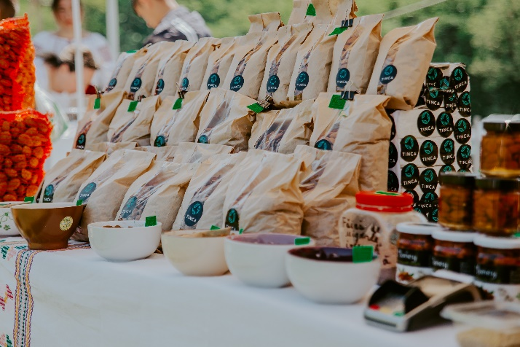
Târguri 2024
Târgul de produse ecologice, naturale și tradiționale, ediția III
Târguri ale producătorilor locali în cadrul Ungheni Fest și altor festivaluri

Slide 13
Facilitarea accesului IMM la surse de finanțare: Programe de stat ODA
 | 2021 |  | 2022 |  | 2023 |  | 2024, sem I
 | Nr. cereri | mii lei | Nr. cereri | mii lei | Nr. cereri | mii lei | Nr. cereri | mii lei
Fondul de garantare a creditelor | 21 | 13219,0 | 12 | 14979,2 | 10 | 5779,5 | 19 | 10635,5
Femei în afaceri | 1 | 157,2 | 2 | 286,0 | - | - | 2 | 690,0
Start pentru TINEri | 8 | 1333,0 | 3 | 482,1 | 1 | 65,8 | 1 | 189,2
Programul de atragere a remitențelor în economie ”PARE 1+1” | 9 | 2236,0 | 7 | 1698,8 | 4 | 690,3 | 2 | 340,0
Instrumentul Digitalizarea IMM | 2 | 166,0 | - | - | 3 | 1408,1 | 1 | 119,8
Programului de promovare a participării agenților economici la târguri și expoziții | 1 | 1,6 | - | - | - | - | 4 | 17,6
Alte programe | - | - | 4 | 4773,0 | 4 | 1920,3 | 3 | 2473,3
Total | 42 | 17112,8 | 28 | 22219,1 | 22 | 9864 | 32 | 14465,4

Slide 14
Facilitarea accesului IMM la surse de finanțare: Programe de stat AIPA
 | 2020 |  | 2021 |  | 2022 |  | 2023 |  | 2024
 | Nr. cereri | mil lei | Nr. cereri | miL lei | Nr. cereri | mil lei | Nr. cereri | mil lei | Nr. cereri | mil lei
Subvenții postinv. | 166 | 20,23 | 192 | 23,31 | 274 | 44,86 | 75 | 21,58 | 16 | 3,393
Subvenții Avans APL | - | - | 1 | 2,29 | 5 | 3,6 | 4 | 1,62 | - | -
Motorină RO |  | - | 128 |  |  | - | 57
Suport financiar acciz | - | - | - | - | 73 | 2,83 |  | - | - | -
Plăți pentru cap/an. | - | - | - | - | 17 | 3,31 | 23 | 2,994 | 23 | 1,458
Plăți pentru kg de produs (lapte) | - | - | - | - | - | - | 8 | 1,763 | 14 | 2,83
Subvenții complimentare | - | - | - | - | - | - | 107 | 13,063 | 126 | 17,752
Ajutor financiar | - | - | - | - | - | - | 49 | 4,51 | - | -
Programul MAC - P | - | - | - | - | - | - | 1 | 0,94 | - | -
Total | 166 | 20,23 | 321 | 25,6 | 369 | 54,56 | 324 | 45,73 | 179 | 25,44
TOTAL 2020-2024 | 1359 BENEFICIARI – 171 563 100 LEI

Slide 15
Sporirea competitivității sectorului ÎMM prin stimularea asocierii
Polska Pomoc, Ministerul Culturii: Clusterul Turistic Ținutul de Vest (2019, 2024)
EU4Moldova: 3 Clustere – total 300.000 EUR , 2 Apeluri: 2022 și 2023
Clusterul Bacifer „Berries Group”
Clusterul Mobilier din Ungheni Furniture&More
Clusterul Turistic Dealurile Măgurii
M4EG: Clusterul Turistic Ungheni 2020 (2022-2024)

Slide 16
Crearea și dezvoltarea infrastructurii de sprijin în afaceri
Nr. | Beneficiar | Denumire proiect | Denumire proiect | Rezultate | Valoarea proiectului | Corespunderea cu OD | Stadiul actual
INFRASTRUCTURA ECONOMICĂ
 | Consiliul raional Ungheni | Dezvoltarea infrastructurii de suport în afaceri – Zona industrială EuroBusiness Park Ungheni | Dezvoltarea infrastructurii de suport în afaceri – Zona industrială EuroBusiness Park Ungheni | Infrastructură: Zona 1. Zona de oficii (business) Zona 2. Zona de depozitare și parcare Zona 3. Zona industrială Zona 4. Zona tehnică | N/A | Obiectiv specific 2.2 Extinderea și echiparea infrastructurilor și serviciilor de suport în afaceri | Elaborată nota conceptuală, în faza de identificare surse finanțare a studiului de prefezabilitate
 | Guvernul RM Consiliul raional Ungheni | Dezvoltarea Complexului Logistic Multimodal Berești | Dezvoltarea Complexului Logistic Multimodal Berești | 1 complex logistic funcțional | N/A | Obiectiv specific 1.5 Reabilitarea infrastructurii rutiere, feroviare, fluviale și pietonale Obiectiv specific 2.2 Extinderea și echiparea infrastructurilor și serviciilor de suport în afaceri | Elaborat studiul de fezabilitate
INFRASTRUCTURA CULTURA, RECREERE ȘI SPORT
 | Consiliul raional Ungheni Primăria mun. Ungheni | Construcția Sălii Polivalente în mun.Ungheni |  | Spații pentru evenimente culturale, sportive, de afaceri | N/A | Obiectiv specific 3.4: Revitalizarea infrastructurii sportive și de recreere | Concept
INFRASTRUCTURA SERVICIILOR PUBLICE

Slide 17
Consolidarea capacităților instituționale APL și parteneriate în domeniul susținerii antreprenorialului: Activități majore 2024
Nr. | Perioada | Denumire activității | Nr. participanți
 | 31.01– 04.02 | XXI-a ediție a Expoziției naționale „Fabricat în Moldova”, mun. Chișinău | 9 participanți
2. | 16.02- 18.02 | Expoziția Tourism&Travel Expo | 4 agenți economici, 2 instituții culturale
3. | 28.02 | Seminar ODA–Aspecte juridice și practice privind activitatea întreprinderilor sociale | 32 participanți
4. | 22.03 | Vizita oficială a Delegației pe Agricultură, Turism și Sisteme de Irigare din Carolina de Nord, SUA | 15 participanți
5. | 25.05 | Târgul de produse ecologice ediția III, s. Rădenii Vechi | 35 ag. ecci, vizitatori aprox 2500 pers
6. | 31.05- 02.06 | Zilele Internaționale ale Producătorilor în Baia Mare | 1 stand de promovare
7. | 07.06 | Concursul raional „Businessmanul Anului” | 85 participanți, 60 premianți
8. | 23.06 | Expoziția Hora Culturilor, Bruxelles, Belgia | 1 stand de promovare
9. | 27.09 | Forumul regional FRATI | 150 participanți
10 | 28.09 | Ungheni-FEST
11 | 15.09 – 30.10 | Elaborarea site-ului www.visitungheni.md
12. | 27.10 | Festivalul Aroma și gustul tradiției din regiunea Ungheni | 17 expozanți, aprox 500 vizitatori
13 | 08-10.11 | Expoziția Republica Moldova prezintă, Iași | 5 participanți

Slide 18
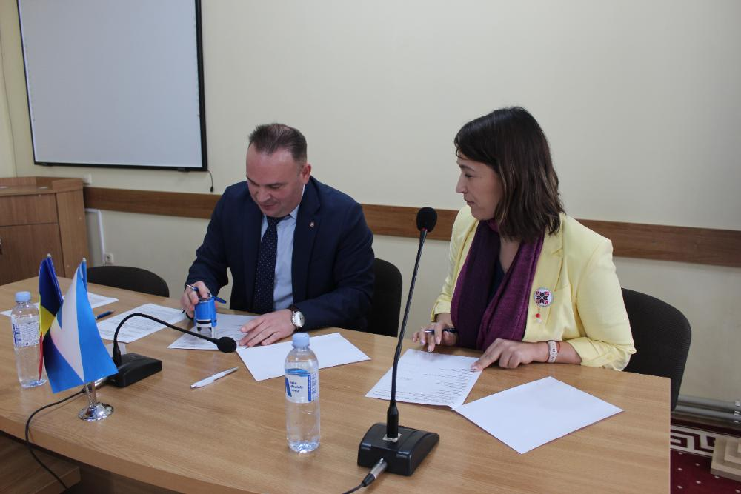
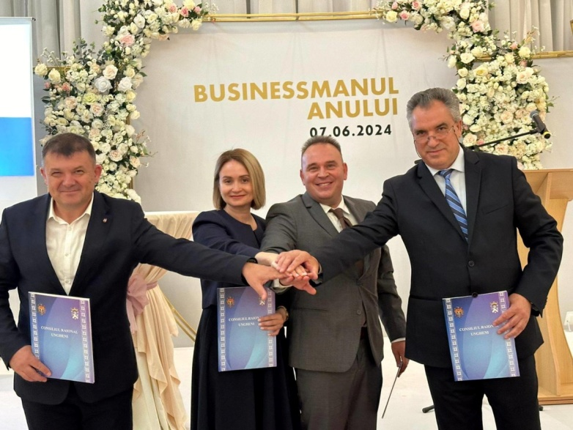
Acorduri
GEN Moldova pentru dezvoltarea ecosistemului antreprenorial din raionul Ungheni
CCI a RM în vederea cooperării pentru promovarea și asigurarea implementării politicilor de stat în domeniul dezvoltării domeniilor cu impact asupra mediului de afaceri
CR, CCI, Primăria mun.Ungheni, ZEL Ungheni-Business pentru realizarea proiectelor în vederea dezvoltării economice a regiunii
1 acord cu Euroregiunea Siret-Prut-Nistru în vederea organizării Forumului Regional FRATI

Slide 19
Consolidarea capacităților instituționale APL și parteneriate în domeniul susținerii antreprenorialului: Activități 2025
Instruire, consultanţă, documentare şi informare
Participarea la expoziţii şi târguri locale, naţionale şi internaţionale, evenimente de promovare a potențialului turistic și producătorilor locali
Susținerea proiectelor, inițiativelor locale cu impact asupra atractivității turistice a localităților
Organizarea misiunilor economice și schimburilor de experiență pentru mediul privat și public în vederea atragerii investițiilor și dezvoltării economiei locale
Dezvoltarea parteneriatelor locale și externe
Organizarea Festivalului de Gastronomie Tradițională „Aroma și gustul tradiției din regiunea Ungheni " , ediția II și Târgului de produse ecologice, ediția IV
Organizarea şi desfăşurarea Evenimentului “Antreprenorul Anului”
Materiale informaţionale şi de promovare

Slide 20
Parteneri
Primăriile, GAL-urile, asociațiile din raion
Finanțatori
Vă mulțumesc pentru atenție!

